Slide 1
News 16 giugno

Slide 2
outline
Innovation grants – fine del primo giro
Recap report mandato & deliverables M6 (Aug 2023) – le stesse dell’altra volta
Round table
AoB

Slide 3
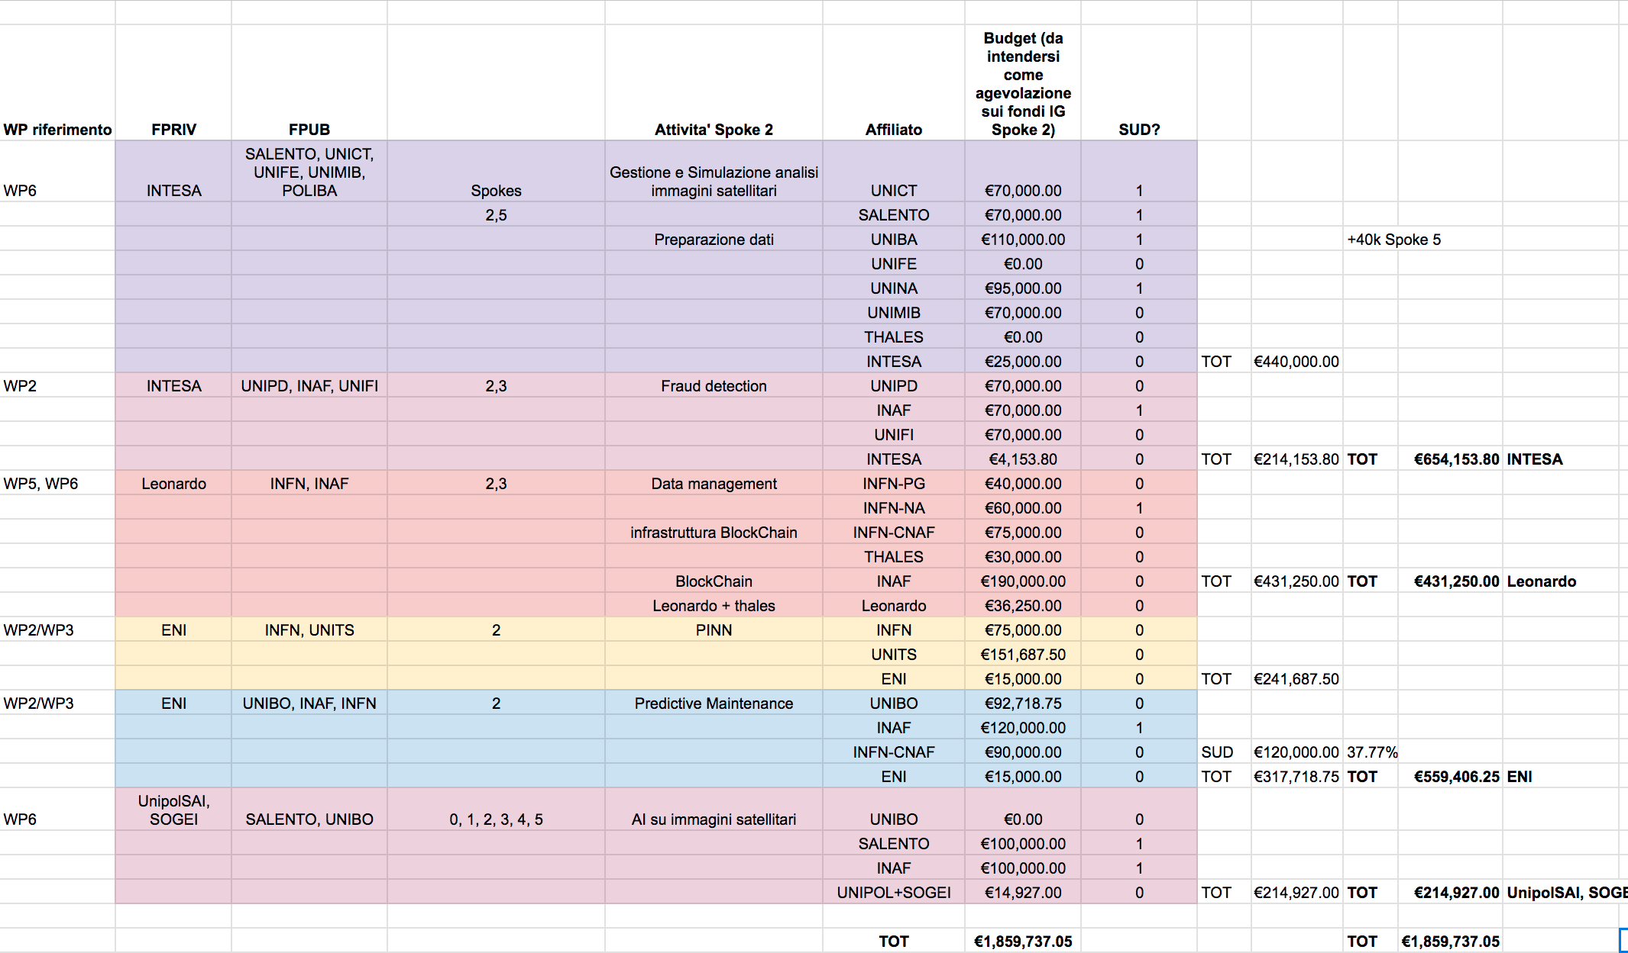
Innovation grants – sottomissione 9 Giugno
Spoke2: 6 progetti (tutti sottomessi)
ENI: PINN + Predictive maintenance
Intesa: immagini aziende agricole + fraud detection
Sogei+UnipolSAI: caratterizzazione edifici in ambiente urbano
Leonardo: data management e blockchain su immagini di detriti atmosferici
(+ c’e’ un Progetto ENI-Spoke 0 in cui ci siamo ma senza budget)
4 su 6 sono multispoke, con Spoke 0, 1, 3, 4, 5, 10
Budget sforato leggermente
Quota SUD ok
In totale 41 progetti sottomessi
Ora:
Lunedi’ 19/6: prime valutazione spokes board
7/7: valutazione Industrial Board
Seconda meta’ di luglio: approvazione CdA (?)
Inizio sperato 1 Settembre, ma c’e’ la questione degli accordi che non abbiamo apito come verra’ risolta

Slide 4
Ultimo report scientifico mandato
Ecco link: qui
Attenzione, si entra in periodo di rendicontazione “MS6” (fine aug 2023)
Cosa abbiamo messo come milestones / deliverables: (quelli da progetto)
Spoke 2
Assessment of the state of the art of scientific codes and tools;
selection of at least 2 (TWO) use cases per WP on which the Spoke will perform R&D in the second part of the project; the use cases can be shared between more than one WP, for example between a scientific WP and a technological WP.
Best practices for heterogeneous computing and data lake solutions and technologies for high rate analysis activities
Discutiamone un momento

Slide 5
Assessment of the state of the art of scientific codes and tools
Quando abbiamo scritto il proposal, era pensato come una specie di documento di accompagnamento ai flagship, in cui si descrivono brevemente quali sono le tendenze e le necessita’ dei codici di Spoke2
Soprattutto per WP 1 2 3 (e forse 6?):
Utilizzando documenti in gran parte esistenti, descrivere quali sono le prospettive (dal punto di vista del computing) e le necessita’ del campo
Per esempio da documento referaggio del calcolo per WP1, da WLCG per WP2, ?? per WP3; WP6: uso di
Manteniamolo snello: 4-5 pagine per WP max?

Slide 6
flagship
selection of at least 2 (TWO) use cases per WP on which the Spoke will perform R&D in the second part of the project; the use cases can be shared between more than one WP, for example between a scientific WP and a technological WP.
Nel report abbiamo scritto esplicitamente che possiamo fare double counting: use cases che valgono sia per WP2 (per esempio) che per WP5 (per esempio).
In questo modo non e’ necessario che WP4 e WP5 (per esempio) abbiano degli use cases esclusivi … ovviamente non e’ neppure vietato!
WP1 ha finalizzato una flagship → distribuiamo come template
FATTO!

Slide 7
Best practices for heterogeneous computing and data lake solutions and technologies for high rate analysis activities
Questo era pensato come un analogo al primo documento, ma specifico per WP4 e WP5.
Anche qui si puo’ utilizzare letteratura presente.
Proposta: SP leaders propongono una outline di questi documenti e organizzano meeting specifici con i WP leaders

Slide 8
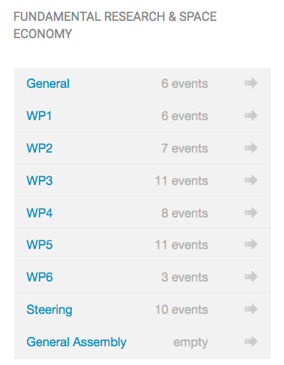
AoB
Meeting slides etc:
E’ possibile che dovremo mandare il link alla categoria ai refs a un certo punto … inoltre:
All’ultimo meeting WP2 c’era un nuovo assunto straniero.
Proposta:
Chiedere di fare le slides in inglese in ogni caso, e decidere se parlare inglese o italiano volta per volta ai meetings
Dobbiamo organizzare un meeting per vedere lo stato delle flagship / del lavoro per le milestones
Probabilmente a luglio; manderemo doodle a breve

